Slide 1
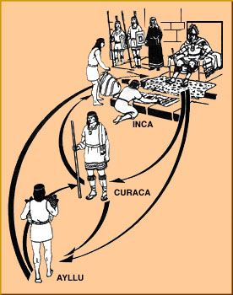
Organización Económica
La economía del Imperio Inca se basaba en la agricultura consistente en el cultivo de:
Maíz
Papas
Quina
Cacao
Algodón
Fríjoles
Coca

Slide 2
1) El trabajo: Fue la principal puerta de riqueza y obligatoriedad
2) La agricultura: Sabia organización

Slide 3
Usaban animales de servicio, especialmente la llama, la vicuña, la alpaca y el guanaco; de que además obtenían la lana.
Frecuentemente se designa a la civilización de los incas como la Civilización del Maíz, debido a que en realidad su economía y casi toda su alimentación, se basaba en el cultivo de dicho vegetal. La planta del maíz, que no era conocida por los europeos antes de ser descubierta la civilización del Imperio Inca, es de gran valor alimenticio, y constituía la principal fuente de sustento de la población incaica.
La tierra era considerada propiedad del Inca. Asignaba una parte a los sacerdotes y a los campesinos; los que además de sus parcelas laboraban las del Sol (los sacerdotes) y las tierras del Inca
La agricultura inca fue una de las más avanzadas del mundo, fue la síntesis de la experiencia acumulada en miles de años de uso y desarrollo de técnicas agrícolas , adaptadas a los distintos entornos geográficos

Slide 4
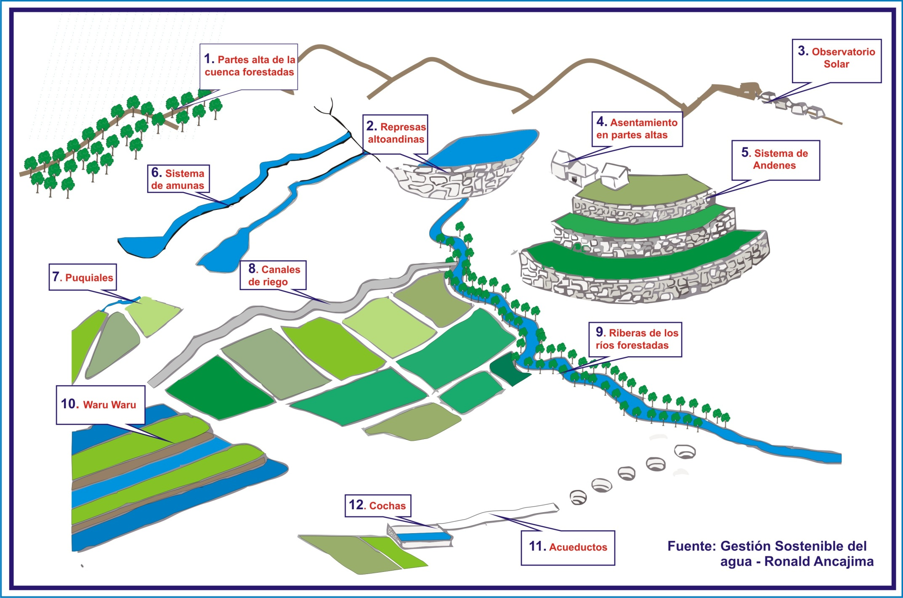

Slide 5
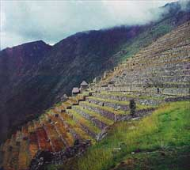

Slide 6
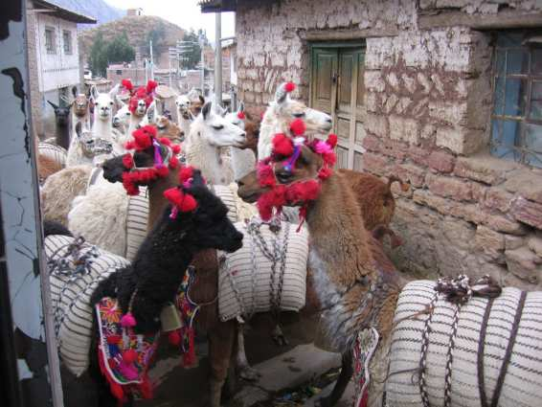
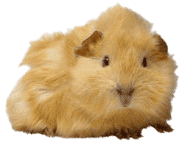
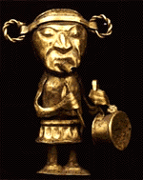
3) La ganadería del Imperio Incaico:
a) Crianza de los auquénidos
(llama, alpaca y vicuña)
* carne (la deshidrataban-charqui)
* lana
b) Crianza de cuy
4) La Minería
a) Conocieron la metalurgia
b) Explotaban vetas de plata, oro y cobre.
c) Fundían los minerales
d) Conocieron el bronce (aleación de cobre y estaño)

